Slide 1
RINCONES: organización, autonomía y el carnet
Irene Bosch (2001)

Slide 2
Propósito:
Crear un espacio en donde el niño construya sus aprendizajes a partir del juego y de la manipulación de materiales en diversas situaciones y actividades.

Slide 3
¿Qué son los rincones de actividad?
Son una estrategia pedagógica que responde a las exigencias de integrar las actividades de aprendizaje a las necesidades básicas del niño.
Son un intento por mejorar las formas que hacen posible la participación activa del niño en la construcción de sus conocimientos.
Trabajar en rincones quiere decir: organizar la clase en pequeños grupos, donde los niños efectúan simultáneamente actividades diferentes.

Slide 4
Organizar la clase por rincones implica una concepción diferente de:
Metodología
Docente
Niño
Espacio

Slide 5
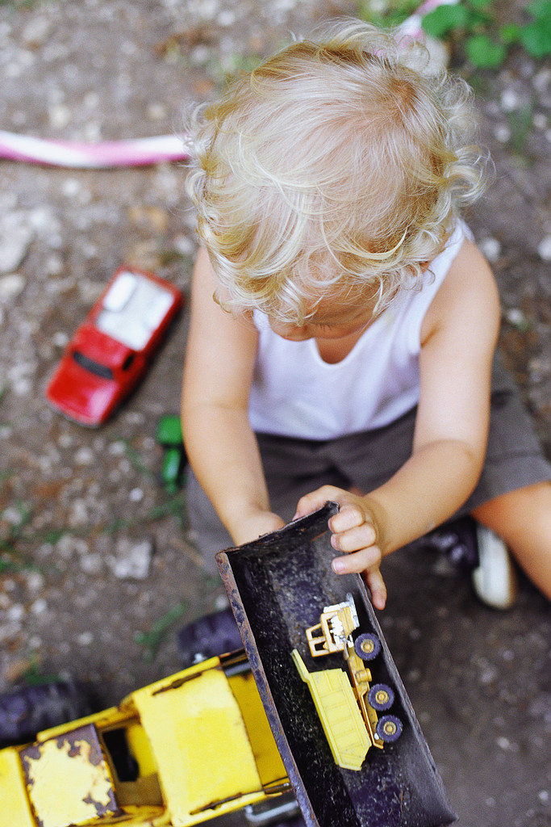
Se considera al niño como un ser activo que aprende a través de los sentidos y de la manipulación.
El material que se pone al alcance, las situaciones de juego y descubrimiento que se crean y los resultados que se obtienen son el fruto del proceso de su intervención.
El rincón es definido como el espacio donde el niño realiza todo tipo de juego espontáneo, individual o en pequeños grupos

Slide 6
El papel del maestro
La clase organizada por rincones da la sensación a primera vista de continuo movimiento
El docente debe cambiar el concepto de orden
Confiar en que cada niño será capaz de realizar las actividades que libremente escogió.
Requiere confianza en sí mismo y en sus alumnos.
Dinamizar un rincón cuando sienta que el interés decae.

Slide 7
Se necesita tiempo para asumir este funcionamiento por parte de la educadora lo cual se logrará poco a poco
La educadora debe tener previsto los recursos que quiere ofrecer y promover la curiosidad y el interés para que las propuestas se aprovechen al máximo
Favorecer la autonomía en sus alumnos
Debe de establecer reglas o explicar la forma de trabajo a los niños desde el inicio y ésto evitará cualquier problema de indisciplina

Slide 8
El carnet de rincones: organización y autonomía
El carnet es la herramienta que permite organizar la clase por rincones y el paso de los niños por los rincones.
Se sugiere repasar las condiciones y normas con los niños para que funcionen dentro del salón de clases.
El carnet es utilizado como garantía o forma de control de que el niño ha pasado por el rincón.
La motivación de los niños radica en el placer del dominio del propio tiempo
Evidencia que ha participado en la realización de las actividades propuestas
El carnet es la herramienta que les permite a ellos mismos hacer recuento y ensayar conclusiones .

Slide 9
¿Cómo proveer un rincón de material?
Los padres
Las tiendas especializadas
De la imaginación
De la Naturaleza

Slide 10
Otras consideraciones
El producto realizado en un taller se puede utilizar como material de un rincón
Como mínimo se deben de planear tres rincones.
El propósito del rincón, debe estar bien definido y planear dos actividades como mínimo.
Cada rincón debe tener un nombre significativo y éste debe estar a la vista del niño
El juego es la base del aprendizaje, pero sin verse de forma aislada sino integrada a una actividad
Realizar la asamblea para explicar la dinámica de trabajo del carnet y de cada rincón con sus respectivas actividades
Los niños deben de elegir la actividad que deseen realizar

Slide 11
Si al elegir un rincón éste esta ocupado, el alumno debe pasar a otro rincón.
Los niños deben de pasar por todos los rincones propuestos por la educadora
La educadora delimita el número de personas por rincón
Si el aula lo permite, delimitar cada uno de los rincones
Prever el rol de rincones durante la o las mañanas de trabajo
Debe evaluarse el rincón y a los niños en su quehacer diario
En el cierre de la actividad (asamblea) la evaluación debe ser explícita.
El tiempo de duración de las actividades es establecido según el criterio del docente, debe de tener establecido un horario

Slide 12
Elementos de la planeación
Antes de iniciar el trabajo por rincones realizar una actividad de inducción en donde se dé a conocer: el cupo, el tiempo, el rol y el uso del carnet.
Nombre del Rincón
Campo
Propósito del rincón (uno por las dos actividades, es el aprendizaje esperado)
Nombre de las actividades (dos por rincón con los siguientes elementos: el desarrollo de cada una de la actividad, con pasos lógicos para lograr la misma, tiempo, espacio, recursos, materiales y evaluación)
Asamblea (evaluación del rol de rincones por medio de preguntas dirigidas a los niños)

